Slide 1
6. 편집기
홍필두 교수
(리눅스프로그래밍)

Slide 2
주요내용
1. vi편집기
1)기본 명령어
2)vi명령어 및 주요키
2.vi편집기 활용
1)파일내 단어검색
2)문자열 변경
3)기타 유용한 명령어
3. 개인용 PC의 편집기 활용
1)ftp를 이용한 파일편집
2)notepad++을 이용한 파일편집
1

Slide 3
1. 강의 들어가기
학습내용 소개
리눅스 서버 운영체계에서 파일의 내용을 편집하는 일은 매우 빈번한 일이다. 시스템의 설정파일을 새로 작성하거나 수정하기 위하여 파일을 편집하여야 한다. 또 각종 프로그램이나 웹페이지를 작성하기 위하여 소스 파일을 작성하고 편집하기 위하여 파일 쓰기나 수정 등의 작업이 이루어 져야 한다. 이를 위하여 윈도우 운영체계에서는 메모장등 많은 프로그램이 존재하며, 당연히 유닉스 리눅스 환경에서도 파일을 다루는 편집기 프로그램이 있다. 이번 강의에서는 리눅스 환경에서 사용할 수 있는 편집기에 대한 부분을 이해 후 실습하도록 한다.
학습목표 제시
vi 편집기의 기본명령어를 활용할 수 있다.
vi 편집기를 이용한 파일조회,작성,문자열 변경 등을 할 수 있다.
vi 편집기에서 여러 개 파일을 동시에 편집하거나 쉘모드를 사용할 수 있다.
FTP 서비스를 설정하고 FTP를 이용하여 파일을 편집할 수 있다
Notepad++ 이용하여 파일을 편집할 수 있다.
2

Slide 4
2. 생각해볼 문제 및 용어
학습전 생각해볼 문제
개행 문자인 CR(Carriage Return)과 LF(Line Feed)에 대하여 검색 등을 통하여 알아봅니다.
윈도우의 TEXT파일에서의 개행 방법과 유닉스 리눅스에서 개행 방법에 대하여 알아봅니다.
용어 ( 강의 정리 시 필기 할 것)
ftp, xinetd
CR, LF
UTF-8, 한글2byte
3

Slide 5
2. 편집기
리눅스 서버 운영체계에서 파일의 내용을 편집하는 일은 매우 빈번한 일이다. 시스템의 설정파일을 새로 작성하거나 수정하 기 위하여 파일을 편집하여야 한다. 또 각종 프로그램이나 웹페이지를 작성하기 위하여 소스 파일을 작성하고 편집하기 위하여 파일 쓰기나 수정 등의 작업이 이루어 져야 한다. 이를 위하여 윈도우 운영체계에서는 메모장등 많은 프로그램이 존재하며, 당 연히 유닉스 리눅스 환경에서도 파일을 다루는 편집기 프로그램이 있다. 이번 강의에서는 리눅스 환경에서 사용할 수 있는 편 집기에 대한 부분을 이해 후 실습하도록 한다.
Tip
다음 내용을 검색을 통하여 미리 알아보고 학습 준비도를 높이도록 한다.
∙개행(줄바꿈) 문자인 CR(Carriage Return)과 LF(Line Feed)에 대하여 알아본다.
∙윈도우의 TEXT파일에서의 개행 방법과 유닉스 리눅스에서 개행 방법에 대하여 알아 본다
(1) vi 편집기
vi 편집기는 유닉스 리눅스 서버환경에서 가장 많이 사용되는 편집기 이다. 우리가 익숙한 윈도우 환경과 달리, 리눅스 서 버환경은 마우스가 제공되고 다중 윈도우 창으로 사용하는 GUI 환경이 아니다. 서버로 활용되는 기기이고 원격지에서 telnet 이나 ssh등의 터미널 환경으로 접속하기 때문에 이런 터미널 환경에서 바로 사용할 수 있기 위하여 내부 기본 명령어인 vi편집 기에 대하여 사용법을 익혀야 한다. 여러분이 시스템 관리자의 역할을 한다면, 서버가 설치된 현장이나 원격지에서 간단한 설정 파일을 수정작업을 하는 경우가 있는데, 이를 위하여 갑자기 별도의 PC환경에서 사용하는 편집기 프로그램을 설치하기 어려운 상황이 일반적이기 때문이다. 아무튼 vi편집기는 여러분들이 익숙하지 않은 환경에서 사용하여야하기 때문에 많은 실습을 통 하여 몸에 익힐 수 있도록 노력하기 바란다.

Slide 6
1) 기본 명령어
vi명령어는 편집 작업과 명령어실행을 일종의 단축키와 같은 방식으로 실행하기 때문에 많이 사용되는 명령어는 외워서 사용 하여야 한다.
① vi실행
∙vi는리눅스 쉘(터미널)환경에서 사용되는 파일의 조회, 수정, 작성을 위한 프로그램 , 윈도우에서 메모장과 같은 기능
∙vi filename : filename이라는 파일을 편집 함
∙vi filename1 filename2 ...finenameN : 파일 filename1,...,filenameN을 전부 열어서 편집함. 처음 보이는 파일은 filename1이며 편집기 안에서 필요한 파일로 전환하여 편집수행
∙vi *.txt : 확장파일명으로 vi 실행시 관련된 모든 파일이 편집됨
② vi명령어 모드
∙ vi프로그램 안에서는 “명령모드”, “입력모드”, “마지막 행 명령모드”의 세 가지 모드 상태가 있으며 각각의 상황에 맞도록 사용함

Slide 7
모드 | 상태 |  |  |  | 주요 명령어 수행방법
명령모드 | 간단한 는 상태 | 키 | 명령을 | 입력하 | ∙방향이동 : 화살표 키 ∙페이지 이동 : ctrl-u, ctrl-f ∙[a] : (append) 현재문자 뒤부터 입력 -> 입력모드로 전환 ∙[i] : (insert) 현재문자 앞에서부터 입 력->입력모드로 전환 ∙[o] : 현재 줄 아래 한 줄 삽입->입력 모드로 전환 ∙[:]: 마지막 행 모드로 전환
입력모드 | 간단한 는 상태 | 키 | 명령을 | 입력하 | ∙(ESC)나 (ctl)과([) : 명령모드로 전환
마지막행 명령모드 | 화면의 마지막 행에서 명 령을 입력할 수 있는 모드 하단에 [:] 표시가 나타남 |  |  |  | ∙:q! 내용을 저장 없이 종료 ∙:wq 내용을 저장 하고 종료 ∙:e 입력모드로 전환
<표 Ⅱ-3> vi 명령어 모드
i am a girl
i am a girl
i am a girl i am a girl
~
~
:q!
<그림 Ⅱ-17> 마지막 행 명령모드

Slide 8
2) vi 명령어 및 주요 키
앞에서 학습한 vi 의 주요 명령어 모드에서 많이 사용되는 키나 명령어에 대하여 학습해 본다
① 명령 모드에서 사용되는 명령어
∙명령모드에서 사용되는 주요 명령어는 다음과 같음
∙자주 사용되는 명령어에 대하여 반드시 숙지필요
Tip
아래 명령어는 글로 설명하는 것보다 직접 현재 명령어를 실습을 통해 익히는 것이 중 요함
자주 사용하는 명령 |  | 간혹 사용하는 명령
키 | 내용 | 키 | 내용
h | <- (방향키 왼쪽) | k | 방향키 위쪽
l | -> (방향키 오른쪽) | j | 방향키 아래쪽
^b | 한 페이지 위로 이동 | e | 한 단어 뒤로 이동
^f | 한 페이지 아래로 이동 | b | 한 단어 앞으로 이동
$ | 해당 라인 맨 끝으로 이동 | ^u | 반 페이지 위로 이동
x | 현재 커서 문자 삭제(del) | ^d | 반 페이지 아래로 이동
dd | 커서가 위치한 라인 삭제 | 0 | 해당 라인 맨 앞으로 이동
dd | 커서가 위치한 라인 삭제 | X | 현재 커서 앞 문자 삭제 (Backspace)
yy | 현재 라인을 yank(copy)함. | dw | 커서가 위치한 곳부터 단어 끝까지 삭제
p | 카피한 라인을 커서가 있는 라인 아래에 붙임.(Paste) | r | 커서가 위치한 글자를 바꿈.

Slide 9
cw | 한 단어를 바꿈. | r | 커서가 위치한 글자를 바꿈.
<표 Ⅱ-4> 명령 모드의 명령어
② 명령모드에서 편집모드로 전환하는 명령키
∙명령모드에서 편집모드로 전환하는 명령키는 다음과 같음
∙사용빈도가 높은 키는 반드시 숙지필요
키 | 내용 | 사용빈도
a | 커서의 오른쪽에서 입력을 받음. | *****
o | 현재 라인 아래 빈 라인을 추가하여 입력을 받음. | *****
i | 커서의 왼쪽에서 입력을 받음. | ****
A | 라인의 마지막에서 입력을 받음. | **
O | 현재 라인 위에서 빈 라인을 추가하여 입력을 받음. | **
<표 Ⅱ-5>
편집모드 전환 키
③ 마지막 행 명령모드에서 명령키
∙마지막 행 명령모드에서 명령키는 다음과 같음
∙사용빈도가 높은 키는 반드시 숙지필요
키 | 내용 | 사용빈도
:q! | 저장하지 않고 vi 종료 | *****
:w | 문서의 저장 | *****
:x | 문서 저장 후 종료(명령모드에서 zz, :wq와 같음.) | *****

Slide 10
:q | vi종료(저장하지 않으면 문서는 종료되지 않음.) | **
:e! | 그 동안 작성한 문자를 무시하고 원본을 불러오기 | **
<표 Ⅱ-6> 마지막 행 명령모드 명령키

Slide 11
4. 실습하기(1)
1) 편집기 기본 사용하기
① vi mytest
② mytest라는 파일을 만들고 파일에 내용을 기입
③ 명령모드, 입력모드, 마지막 행 명령모드를 전환하면서 작업
④ 각 모드에서 편집기 명령으로 제시한 키를 사용하여 실습.
⑤ 삭제 실습 : 한 줄 전부 지우기(dd), 커져 뒤로 지우기(D)
⑥ 복사 실습 : 한 줄을 카피(yy)한 후 필요한 위치로 복사 (p)
⑦ 변경 : 어떤 단어를 선택한 후 변경 (banana -> apple (cw) )
10

Slide 12
(2) vi 편집기 활용
vi 편집기에 대한 기본적인 명령어를 익혔다면, 이제는 직접 문서를 작성하거나 편집할 때 유용한 단어의 검색, 문자열 바 꾸기, 기타 유용한 명령에 대하여 배워보도록 한다.
1) 파일 내 단어 검색
파일의 내용이 많은 경우 우리가 원하는 단어를 찾아 그 위치에서 작업하여야 하는 경우가 많다. 원하는 단어를 주고 검색을 하여야 하는데 이때 유용한 명령어를 알아본다.
① 필요한 단어 검색
∙ 마지막 행 명령모드에서 실행 함
∙ /word : word라는 단어를 위에서 아래방향으로 찾음 <그림 Ⅱ-18>
∙ ?word : word라는 단어를 아래에서 위 방향으로 찾음
i am a girl
i am a girl i am a girl i am a girl
~
~
:/girl
<그림 Ⅱ-18> 필요한 단어 검색
② 검색이후 계속해서 다음 단어 검색
∙ 명령모드에서 실행함
∙ n : 한번 검색 후 아래로 동일한 검색어를 다시 찾음
∙ N : 한번 검색 후 위로 동일한 검색어를 다시 찾음

Slide 13
2) 문자열 변경
파일의 내용 중 단어를 변경하여야 하는 경우가 많은데, 이때 찾을 문자와 교체할 문자를 지정하고 바꿀 수 있다. 이때 유용 한 명령어를 알아본다.
① 하나의 문자열 변경
∙ 마지막 행 명령모드에서 실행
∙ :s/찾을 문자열/변경할 문자열/ 로 명령
∙정확한 표현은 :s/찾을 문자열/변경할 문자열/g 로 명령
∙현재 커저가 위치한 행에 대하여 문자열 교체
Tip
s/girl/boy/ 로 명령하는 경우 문서에서 제일 처음 나오는 girl이라는 단어가 boy로 변경 됨
i am a girl
i am a girl
i am a girl i am a girl
~
~
:s/girl/boy/
<그림 Ⅱ-19> 단어 한 개 변경
② 모든 문자열 변경
∙ 마지막 행 명령모드에서 실행

Slide 14
∙ :1,$ s/찾을 문자열/변경할 문자열/g 로 명령
∙1,$ 는 첫줄부터 끝줄까지를 의미함
∙1,5 라고 표기하면 첫줄부터 다섯째 줄까지임
Tip
1,$ s/girl/boy/g 로 명령하는 경우 문서에 모든 girl이라는 단어가 boy로 변경됨
i am a girl
i am a girl
i am a girl i am a girl
~
~
:1,$ s/girl/boy/g
<그림 Ⅱ-20> 단어 모두 변경

Slide 15
4. 실습하기(2)
2) 편집기에서 문자열 변경
① :s/snow/rain = :s/snow/rain/ : 커서 다음으로 만나는 첫 번재 단어 교체
② :s/snow/rain/g : 커서 다음으로 만나는 모든 단어 교체
③ :3,7s/snow/rain : 3라인과 7라인 사이에서 처음 만나는 단어 교체
④ :3,7s/snow/rain/g : 3라인과 7라인 사이에서 만나는 모든 단어 교체
⑤ :s/snow// : 커서 다음으로 만나는 첫 번재 단어를 지운다.
⑥ :s/snow//g : 커서 다음으로 만나는 모든 단어를 지운다
⑦ :20s/snow/rain : 20라인에서만 처음 만나는 단어 교체
검색하기 실습하기
14

Slide 16
3) 기타 유용한 명령어
vi편집기를 사용할 때 많이 사용되는 유용한 명령어를 알아본다.
① 여러 개 파일을 동시에 편집
∙ 여러 문서를 동시에 편집할 때 원하는 파일명을 나열하거나 범위표현으로 사용
∙ vi filename1 filename2 filename3
∙ vi *.dat
∙ vi편집기 사용 중 마지막 행 명령모드에서 :n을 누르는 경우 다음 파일로 이동
∙ vi편집기 사용 중 마지막 행 명령모드에서 :bn을 누르는 경우 다음 파일로 이동
∙ vi편집기 사용 중 마지막 행 명령모드에서 :e#을 실행하면 이전 편집하던 파일로 이동
i am a girl
i am a girl
i am a girl i am a girl
~
~
:e#
<그림 Ⅱ-21> 이전 작성하던 파일로 이동
Tip
다수의 파일을 편집할 때 변경된 파일을 저장하였는지를 고려하고 작업 필요
② 마지막 행 명령모드에서 기타 명령
∙:e filename 현재파일에서 다른 파일을 오픈. 명령모드엣 n을 눌러 다시 돌아감

Slide 17
∙:f 또는 편집모드에서
-22>
ctrl-g를 누르면 현재 파일 명 등의 상황을 볼 수 있음. 현재 파일 상황은 하단에 표시됨 <그림 Ⅱ
i am a girl i am a girl i am a girl i am a girl
~
~
"a" [New] 4L, 48C written
4,1
All
<그림 Ⅱ-22>
작성중인 파일 현황
③ 현재파일을 다른 이름으로 저장
∙ :w newfilename
∙ :3,6 w newfilename (3~6라인 내용만 저장)
∙:w %.bak (현재파일을 백업)
i am a girl
i am a girl i am a girl
i am a girl
~
~
:w %.bak
<그림 Ⅱ-23> 백업 파일로 저장
④ vi에서 쉘 모드

Slide 18
∙:!command
∙마지막 행 명령모드에서 !다음에 명령어를 사용하면 잠시 쉘 명령어를 실행한 후 vi로 복귀함.
∙<그림II-xx>와 같이 !다음에 ls –l을 명령하여 vi화면에서 잠시 명령을 실행한 예제
i am a girl
i am a girl
i am a girl i am a girl
~
~
:!ls
a abc efg help2.txt hepl3.txt l_abc l_efg mydir
Press ENTER or type command to continue
<그림 Ⅱ-24> vi에서 쉘모드 실행

Slide 19
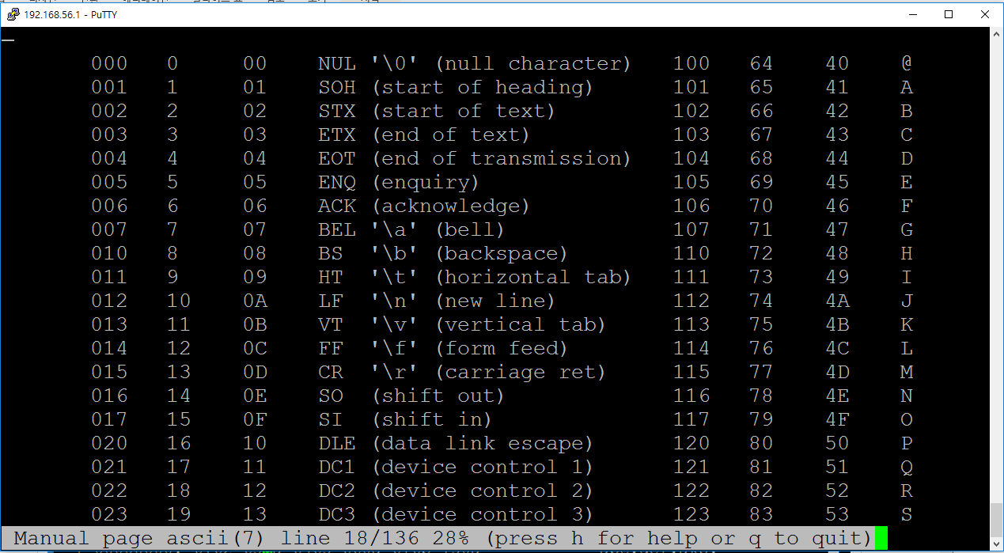
- 개행문자 (CR, LF)의 처리
vi 마지막행명령보드에서 :%!xxd
원래대로 되돌릴때 :%!xxd -r
18

Slide 20
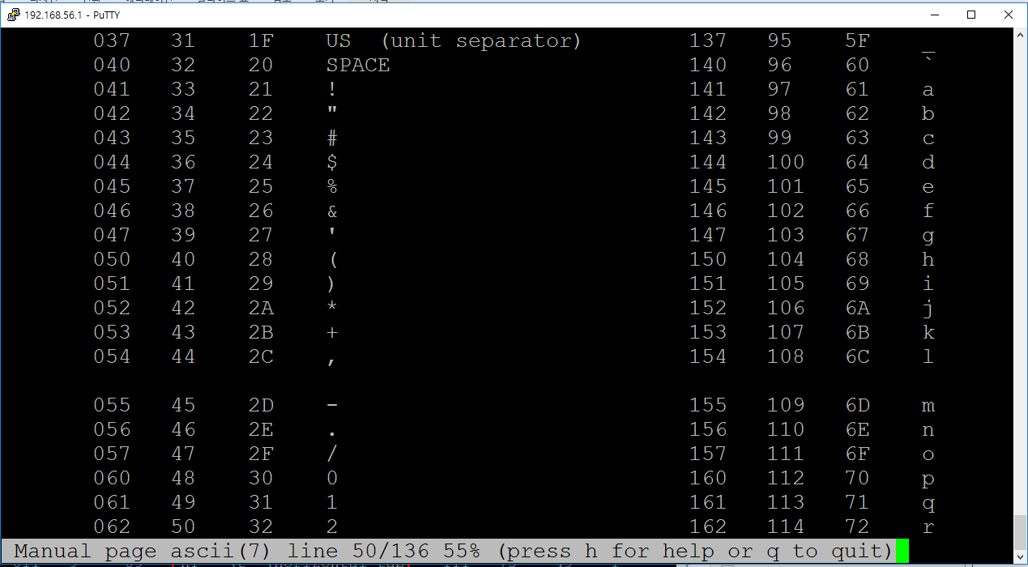
19

Slide 21
4. 실습하기(3)
3) 편집기에서 유용한 사용
a) 여러 개 파일을 동시에 편집
① vi filename1.txt filename2.txt filename3.txt
② vi *.txt
③ vi에서는 마지막행 명령 모드에서 :n(다음파일) :bn(이전파일) , e#(이전에 편집하던 파일로 돌아갈 수 있다)
b) 편집모드에서 기타 명령
:!ls (쉘 명령어 실행)
① :e filename (현재파일에서 다른 파일을 연다.)
② [:f] or [ctrl-g] (현재 파일 명 등의 상황을 볼 수 있다.)
c) 현재파일을 다른 이름으로 저장
① :w newfilename
② :3,6 w newfilename (3~6라인 내용만 저장)
③ :w %.bak (현재파일을 백업)
20

Slide 22
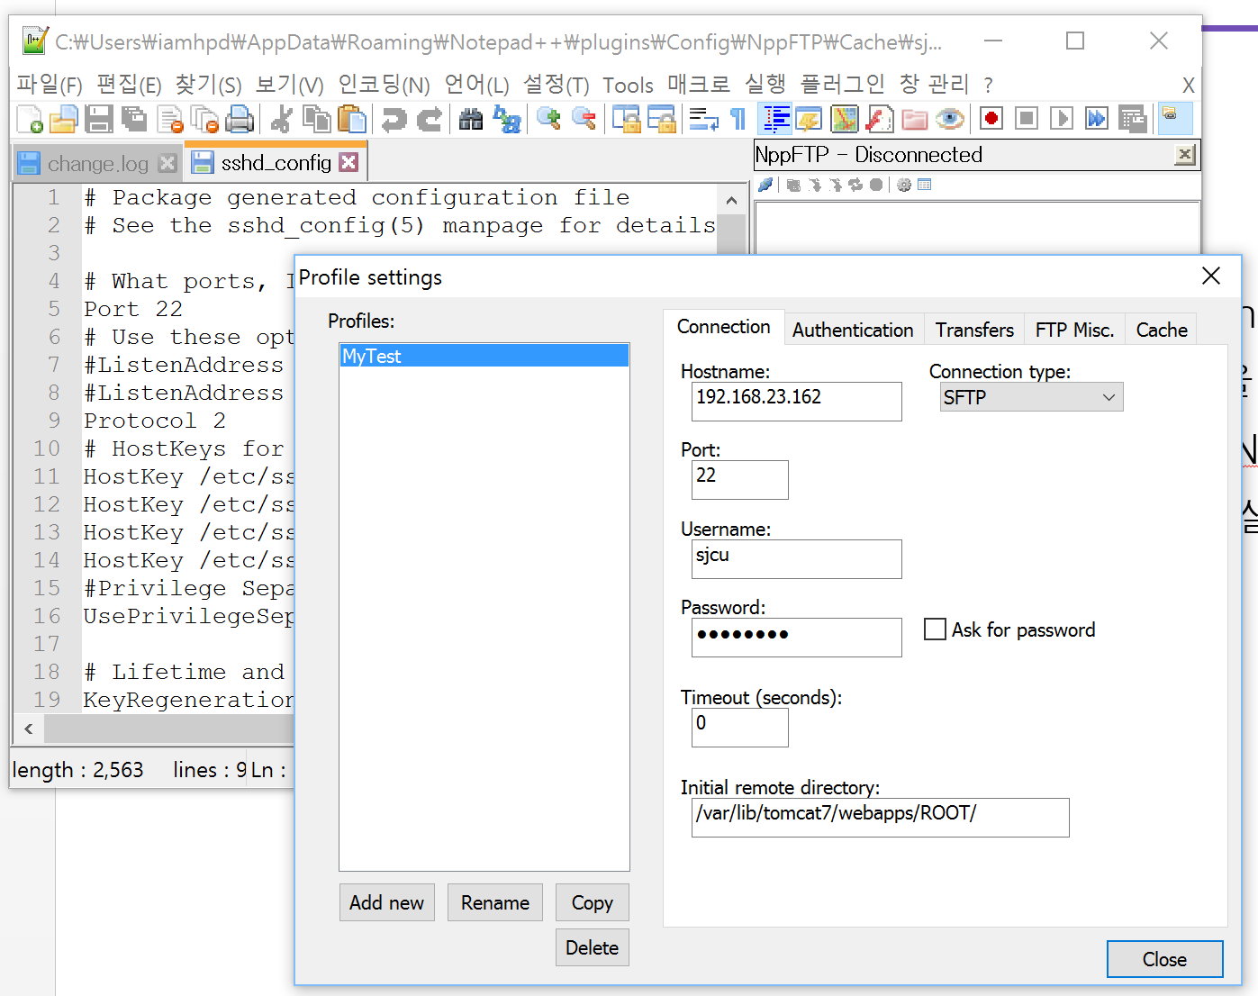
(3) 개인용 PC의 편집기 활용
개인용 PC에서 활용할 수 있는 편집기는 다양하고 편리한 종류가 많다. 프로그램 소스를 작성하거나 좀 더 복잡한 파일 편집 을 위하여 개인용 PC에 편집 프로그램을 설치하여 파일을 편집하는 방법도 있다.
앞서서 다룬 Notepad++을 사용하여 문서 편집을 해보도록 한다.
- notepad++설치 및 ftp플러그인 설치
다운로드 받은 notepad++파일을 설치한다.
NppFTP플러그인 설치
메뉴에서 플러그인->플러그인 관리 NppFTP를 선택 후 “설치”버튼을 누름
3) 설치 완료후 메뉴에서 플러그인 -> NppFTP-> Show NppFTP Window를 선택
4) NppFTP에서 나의 서버의 ip,port,userid,password를 설정 및 테스트 연결

Slide 23
4. 실습하기(4)
1) Notepad++이용 파일편집
① [오른쪽 상단 톱니바퀴 버튼]을 눌러 서버IP주소,userid, passwor입력 (sftp) 및
[오른쪽 상단 나뭇잎 버튼]을 눌러 원하는 서버에 접속
② 오른쪽 상단 콤보 및 디렉토리 메뉴를 선택하여 필요한 파일 선택 및 편집
③ 편집이 완료되면 파일을 저장-> 파일을 저장 시 자동으로 서버로 업로드
22

Slide 24
4. 실습하기 (6 – Jump Up)
금일 배운 명령어를 man으로 찾아보고 각종 옵션에 대하여 조사 후 실습
다음 장 실습 먼저 해보기
23

Slide 25
5. 퀴즈
문제 | 보기 | 정답 및 해설
1)다음 중 vi 편집기의 기본 상태가 아닌것은? | 가)명령모드 나)입력모드 다)마지막 행 명령모드 라)정지모드 | 라) vi편집기는 명령모드, 입력모드, 마지막 행 명령모드의 3가지 모드로 전환하며 사용합니다.
2)vi편집기에서 파일을 저장하고 종료하고자 하는 명령은? | 가):e! 나):wq 다):q! 라):s | 나) 마지막 행 명령모드에서 w는 저장, q는 종료, !는 현재 명령어 우선실행으로 :wq!가 맞습니다.
3)리눅스, 유닉스의 파일을 PC로 다운로드 받아 편집하기 위하여 필요한 서비스는? | 가)telnet 나)ftp 다)xinetd 라)Kakaotak | 나) 서버와 클라이언트간 파일 송수신 서비스는 ftp(file transfer protocol)입니다.
4) Vi 편집기의 마지막 행 명령모드에서 :s/snow/rain 이라고 명령 했을 때 실행되는 명령은? | 가)kopo사용자는 읽기가능 나)kopo사용자는 실행가능 다)kopo2사용자는 쓰기가능 라)kopo3사용자는 읽기 가능 | 나) s/snow/rain 라는 명령은 첫 번째 snow단어만 rain으로 변경하며 모두 변경을 하려면 s/snow/rain/g 로 명령하여야 합니다.
24

Slide 26
6. 정리하기
다음 제시된 내용을 자필로 작성하여 제출 하시오 (상단 학번, 이름 기입)
1. vi편집기
1)기본 명령어를 나열하시오.
2)Vi명령어 및 주요키 몇 개만 나열하시오
2.vi편집기 활용
1)파일내 단어검색 명령방법을 설명하라
2)문자열 변경방법을 설명하라
3)기타 유용한 명령어 몇 개를 나열하라
3. 개인용 PC의 편집기 활용
1)notepad++를 이용한 파일편집방법 (설치방법, 사용방법)을 설명하라
25

Slide 27
7. 차시 예고
차시 학습내용
네트워크의 기본적인 내용을 설명할 수 있다.
TCP/IP이해, IP체계, 통신흐름에 대하여 설명할 수 있다.
네트워크 관련 설정방법을 이해하고 실습할 수 있다.
네트워크 관리 명령어를 이해하고 실습할 수 있다.
차시 준비
윈도우에서 유선 및 무선네트워크를 설정하는 방법과 관련 이론에 대하여 찾아보고 학습해 봅니다.
TCP/IP통신에 대하여 인터넷 검색을 통하여 미리 학습해 봅니다.
26

